Slide 1
« В гостях у матрешки» автор-составитель: Щегорцова Е.И. воспитатель ГБДОУ детский сад №1 Выборгского района Санкт-Петербурга

Slide 3
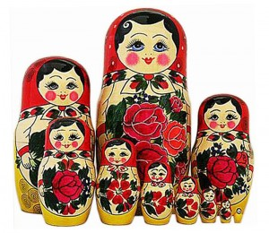
СЕМЕНОВСКАЯ МАТРЁШКА
Я в гости к вам пришла.
Букет цветов садовых розовых, бардовых в подарок принесла.

Slide 4
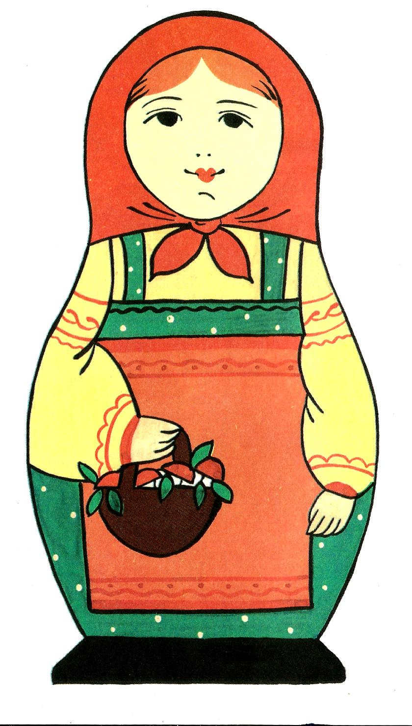
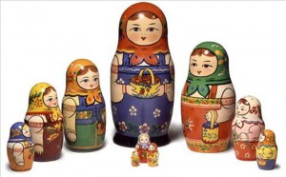
ЗАГОРСКАЯ МАТРЁШКА
Я Загорская матрёшка.
Мне художниками дан яркий русский сарафан
Я умею с давних пор на переднике узор
Знаменит платочек мой разноцветною каймой.

Slide 5
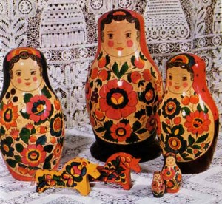
ПОЛХОВ – МАЙДАНСКАЯ МАТРЁШКА
А я, подружка из Майдана.
Украшен мой наряд цветами.
С сияющими лепестками
И ягодками разными.

Slide 7
.

Slide 8
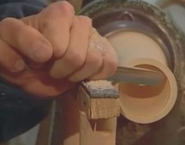
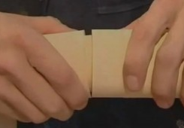
Рождение матрешки начинается на токарном станке. Мужчины вытачивают игрушку в основном из липы, дерева мягкого. Сухие липовые чурки мастер обтачивает снаружи и изнутри.
Деревянный чурбачок
Завертелся как волчок
Из под рук струятся стружки
Получаются игрушки.

Slide 9
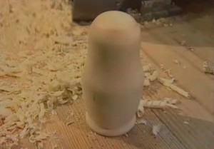
Готовую заготовку грунтуют, покрывают раствором крахмала.

Slide 10
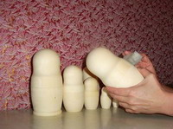
Шлифовка заготовки

Slide 11
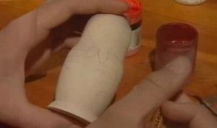
На загрунтованную крахмальным клейстером заготовку наносят карандашом основу рисунка матрешки. Потом намечаются контуры рта, глаз, щек. И уж затем матрёшке рисуют одежду.

Slide 12
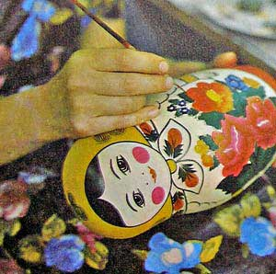
Роспись матрешки.
Начинается процесс, который придает каждой кукле свою индивидуальность

Slide 13
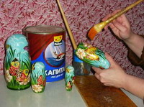
Лакировка.
Заключительный этап матрешки покрывается слоем лака.
Лак защищает от влаги и пыли, а также придает особый блеск. Сушат матрёшек в проветриваемых помещениях.

Slide 14
Матрешки русские по свету cлавятся
На них взгляните вы – чем не красавицы

